Slide 1
Українська мова
2 клас. Розділ 1.
Звуки. Букви. Склади. Наголос.
Урок 9
Слова зі звуками [дж], [дз], [дз'].
Звуко-буквений аналіз слів.
Складання і записування речень.

Slide 2
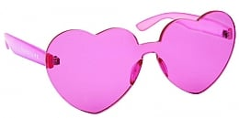
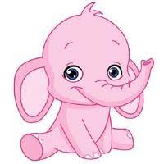
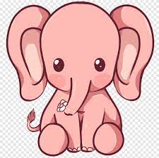
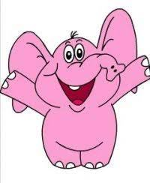
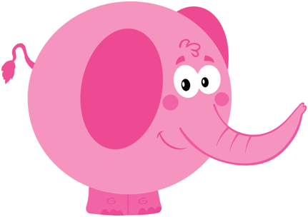
Налаштування на урок
Емоційний настрій «Рожеві окуляри»
Я принесла на урок віртуальні рожеві окуляри, через які люди бачать тільки добро. Зараз я пропоную одягти ці уявні рожеві окуляри, подивитися на слоників і назвати, який з них співпадає з твоїм настроєм на початку уроку.
Ми сюди прийшли учитись,
Не лінитись, а трудитись.
Працюємо старанно,
Завдання виконуємо
ми бездоганно!

Slide 3
Анаграми
Перестав склади так, щоб утворилися слова з подвоєнням.
суддя
життя
дясуд
тяжит
нязнан
лягіл
знання
гілля
Пригадай, коли в слові пишемо дві однакові букви?
Вправа «Впіймай слово»
Плесни в долоні на подовжений звук
Т
С
ВОЛОС…Я, ВОЛОС…,
ВЗУТ…Я, ВЗУТ…ИСЯ,
Л
Н
ГІЛ…КА, ГІЛ…Я,
ОСІН…ІЙ, ОСІН…Ь.

Slide 4
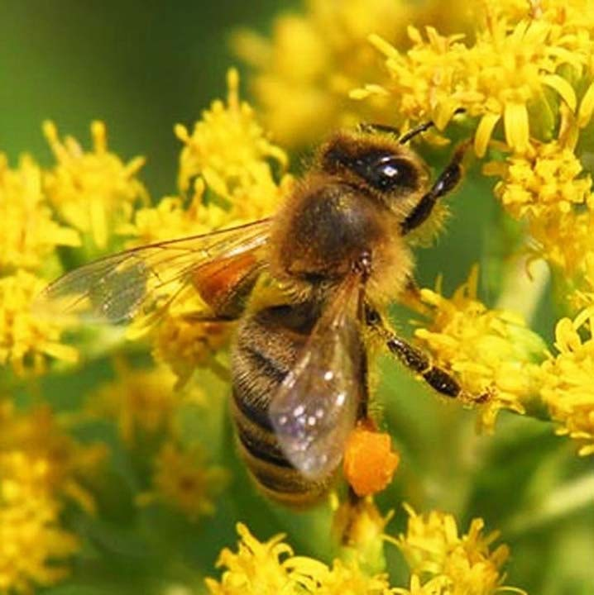
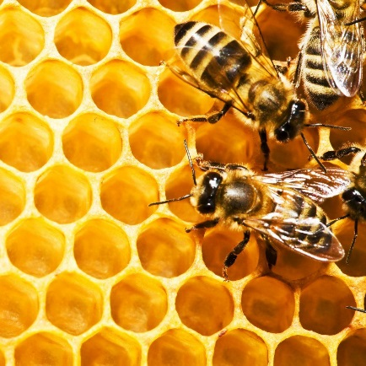
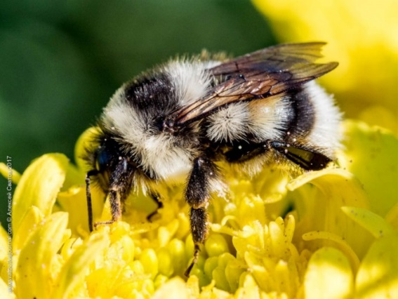
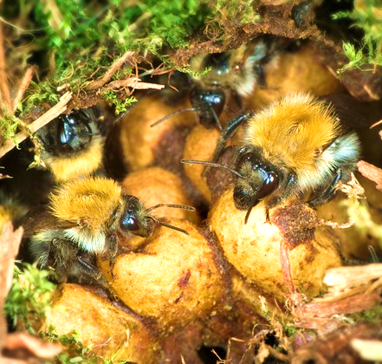
Відгадай загадки
Я над квітами літаю,
цілий день медок збираю.
Взимку і дорослі, й діти –
будуть всі медку радіти!
Я про себе так скажу:
я без діла не сиджу,
я літаю, всіх буджу.
Я не жук і не метелик,
а веселий добрий…
Бджола
Джмелик

Slide 5
Повідомлення теми уроку
Сьогодні на уроці української мови ми вдосконалимо навички вимовляти слова з буквосполученнями ДЖ, ДЗ, які позначають один звук
[дж], [дз], [дз'].
Будемо будувати звукові схеми та складати речення

Slide 6
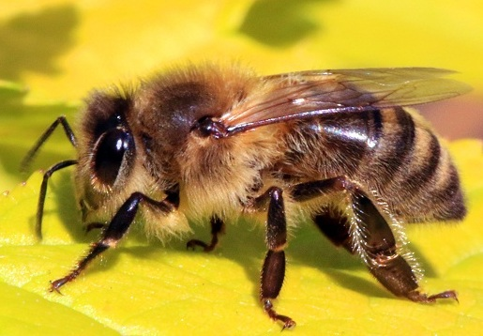
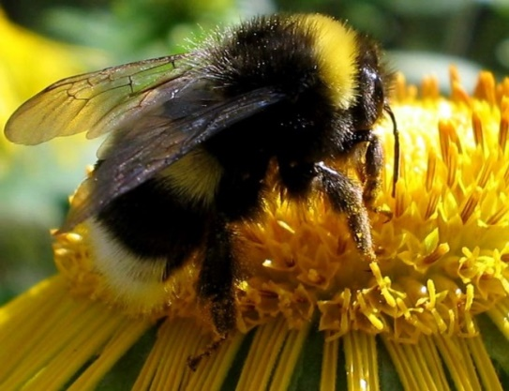
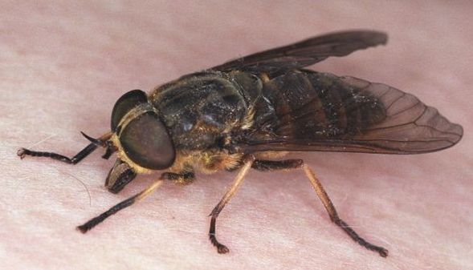
Каліграфічна хвилинка
Прочитай буквосполучення. Які слова з ними ти знаєш?
Прочитай слова в другому рядку. На яке питання вони відповідають? Кого називають?
Запиши буквосполучення та слова за зразком.
Побудуй їх звукові схеми.
ҐЕДЗЬ – це комаха, яка схожа на муху, але кусає і п'є кров.

Slide 7
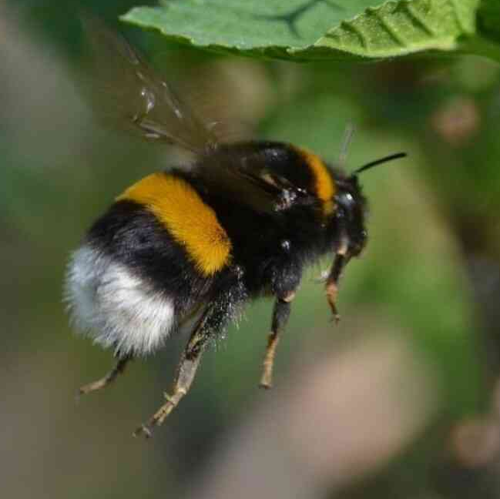
Склади й запиши речення про цих комах
Бджола сіла на квітку.
Джміль полетів додому.
Підручник.
Сторінка
16

Slide 8
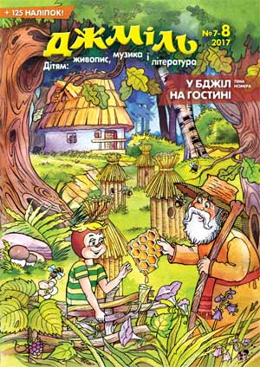
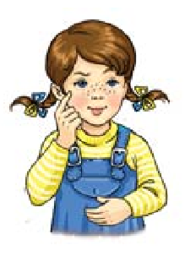
Читалочка любить читати журнал «Джміль»
Послухай, про що вона дізналася з нього.
Бджоли живуть родинами – роями. У кожній родині є королева-матка, трутні й робочі бджоли. Матка і трутні народжують нових бджіл. А робочі бджоли виробляють мед.
З дитячого журналу «Джміль»
Підручник.
Сторінка
17

Slide 9
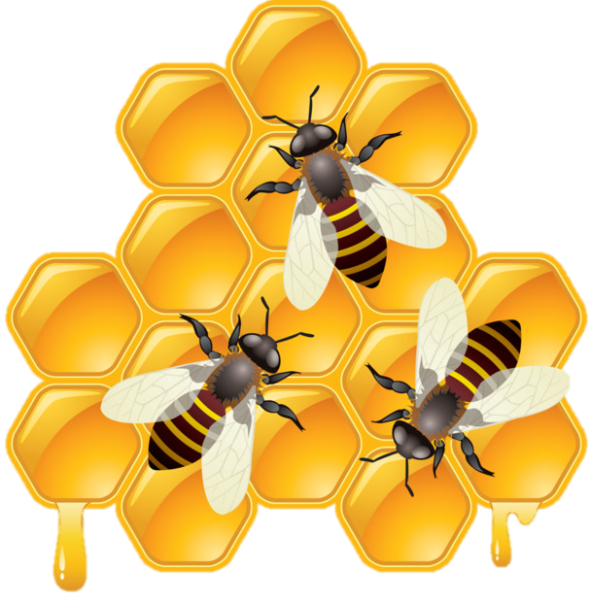
Дай відповіді на запитання Читалочки
Як називається бджолина родина?
Які бджоли виробляють мед?
Підручник.
Сторінка
17
Запиши першу відповідь

Slide 10
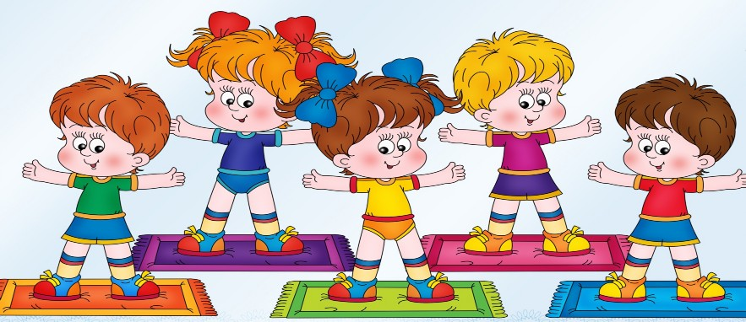
Рухлива вправа

Slide 11
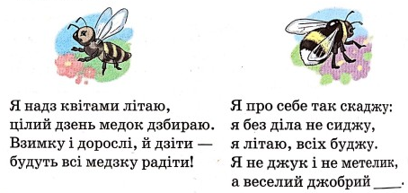
Джерело дзвінок джмелик
Робота в зошиті
1. З’єднай стрілочками відповідні слова. Вимов перший звук у кожному слові. Підкресли букви, які позначають цей звук.
Дзижчить
Дзюркотить
дзвенить
2. Родзинка зустріла двох комах. Вони розповіли їй про себе загадками. Прочитай і відгадай ці загадки. Виправ помилки, які зробили комахи.
Бджола
джмелик
Сторінка
10

Slide 12
+ ик = + ати = + атий =
Робота в зошиті
3. Утвори слова за малюнком і схемами.
дзьобик
дзьобати
дзьобатий
4. Устав у речення утворені в попередньому завданні слова.
У синички маленький ________.
По болоту ходив __________ лелека.
Снігурі люблять _________ плоди горобини.
дзьобик
дзьобатий
дзьобати
Сторінка
10

Slide 13
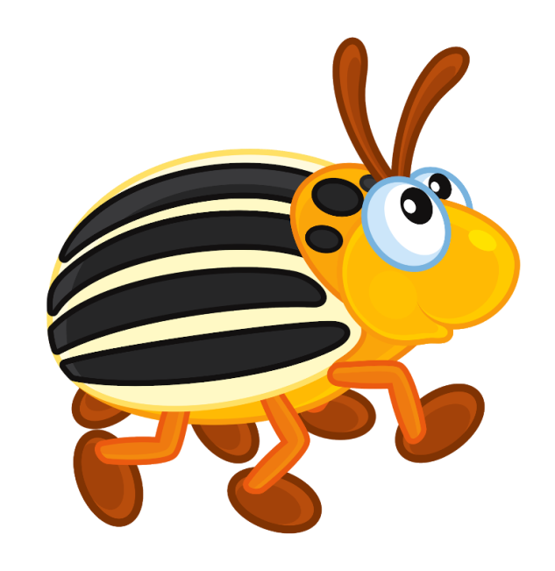
Додаткове завдання
Спиши скоромовку. Підкресли слова, у яких звуків менше, ніж букв.
Жовтий жук купив жилет,
джемпер, джинси і жакет.
Підручник.
Сторінка
17

Slide 14
Вправа «Мікрофон»
Які слова зі звуками [дж], [дз], [дз’] ти можеш назвати?
Які з них ти використовуєш у спілкуванні?

Slide 15
Рефлексія
Обери смайл, яким визначиш свої емоції в кінці уроку
Завдання приносили радість
Завдання принесли втому
Здивувала інформація
Замріяне очікування кінця уроку

